Slide 1

النظم المتكاملة للمؤسسات
د. أحمد محمد الشريف
نظام التعليم المطور للانتساب
كلية إدارة الأعمال
قسم نظم المعلومات الإدارية
1

Slide 2
المحاضرة الحادي عشرة
ادارة العولمة ، الاخلاقيات و الامن
GLOBAL, ETHICS, AND SECURITY MANAGEMENT

Slide 3
عناصر المحاضرة
مقدمة Preview
الاستعانة بالمصادر الخارجية Outsourcing
فوائد الاستعانة بالمصادر الخارجية
عوائق الاستعانة بالمصادر الخارجية
الاستعانة بالمصادر الخارجية من دول اخرى
اختيار مورد نظم الــERP على المستوى العالمي
خدمة البرمجيات (البرمجيات كخدمة) SaaS
فوائد نموذج الــSaaS
عيوب نموذج الــSaaS

Slide 4
عناصر المحاضرة
أنواع مزودو خدمة البرمجيات
أفضل الممارسات في الاستعانة بالمصادرالخارجية
الاخلاقيات ومبادئها
قواعد الاخلاقيات لنظم الــERP
العولمة والاخلاقيات
الحوسبة الخضراء
الأمن
التعافي من المخاطر

Slide 5
مقدمة
تساعد الاستعانة بالمصادر الخارجية المنظمات في:
تخفيض تكلفة ملكية البرمجيات software ownership وتكاليف الصيانة
تبسيط و تذليل الصعوبات التقليدية عند التنفيذ
تفادي مشاكل استقطاب الاختصاصيين في تقنية المعلومات
يجب ان تتوفر لدى الشركات التي تفكر في الاستعانة بالمصادر الخارجية على استراتيجية مناسبة لها
تتطلب الاستعانة بالمصادر الخارجية آليات للمراقبة وعلاقة مع الشريك المستعان به
تشكل مسألة أمن المعلومات هاجسا أثناء وبعد تنفيذ نظم الــERP
Notes:
يعتبر تخفيض ملكية البرمجيات من نتائج تطبيق
1- الاستعانة بالمصادر الخارجية
2- ادارة العمليات
3- اعادة هندسة العمليات
4- منهجية تنفيذ النظم المتكاملة لإدارة موارد المؤسسات
يعتبر تفادي مشاكل استقطاب الاختصاصيين في تقنية المعلومات من نتائج تطبيق
1- الاستعانة بالمصادر الخارجية
2- ادارة العمليات
3- اعادة هندسة العمليات
4- منهجية تنفيذ النظم المتكاملة لإدارة موارد المؤسسات
تتطلب الاستعانة بالمصادر الخارجية
1- آليات للمراقبة
2- علاقة مع الشريك المستعان به
3- كل ما ذكر
4- لا شيء مما ذكر

Slide 6
الاستعانة بالمصادر الخارجية
تلجأ المنظمات الى الاستعانة بالمصادر الخارجية عندما تريد المنظمة الاستعانة بمنظمة أخرى للقيام بعملياتها أو وظائفها
تبرم المنظمة (التي تستعين بمنظمة أخرى) عقد استعانة بمصادر خارجية مع شركة خارجية (الشركة المستعان بها) وينص هذا العقد على توفير خدمات الشركة المستعان بها مقابل مبلغ مالي وفي مدة زمنية محدودة
معظم عقود الاستعانة بالمصادر الخارجية في ميدان تقنية المعلومات تخص وظائف الدعم الفني ، تطوير البرمجيات والصيانة في مختلف الميادين
Notes:
معظم عقود الاستعانة بالمصادر الخارجية في ميدان تقنية المعلومات تخص
1- وظائف الدعم الفني
2- تطوير البرمجيات والصيانة في مختلف الميادين
3- كل ما ذكر
4- لا شيء مما ذكر

Slide 7
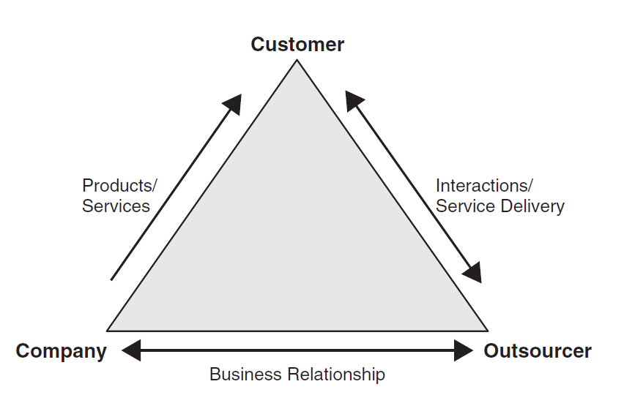
الاستعانة بالمصادر الخارجية

Slide 8
فوائد الاستعانة بالمصادر الخارجية
الجانب الاقتصادي : تستطيع المنظمة حل كل المشاكل المتعلقة بالتطبيقات البرمجية بأقل كلفة ممكنة
سرعة التجاوب مع السوق Market Agility: توفر الحلول في زمن أقل
اتساع نطاق المهارات Breadth of Skills : توفر طريقة سريعة للحصول على المهارات والخبرات المتقدمة
الخبرة الفنية : تمكن من توفير احدث تكنولوجيات تقنية المعلومات للموظفين والعملاء
التغذية الراجعة : توفر وجهة نظر خارجية أثناء التنفيذ والصيانة
Notes:
لا تعتبر من فوائد الاستعانة بالمصادر الخارجية
1- سرعة التجاوب مع السوق Market Agility
2- اتساع نطاق المهارات
3- التغذية الراجعة
4- اختلاف التوقعات
لا تعتبر من فوائد الاستعانة بالمصادر الخارجية
1- سرعة التجاوب مع السوق Market Agility
2- اتساع نطاق المهارات
3- الخبرة الفنية
4- اختلاف التوقعات

Slide 9
فوائد الاستعانة بالمصادر الخارجية
أفضل الممارسات Best Practices: توفر الحصول على افضل الممارسات في ميدان النظم المتكاملة لإدارة موارد المؤسسات
قابلية التوسع Scalability : تتيح للمنظمات توسيع خدماتها بأقل قدر ممكن من الانقطاع (عدم الاستمرارية)
التوجه نحو العمليات Process-Oriented : تضمن للشركة توفير حلول ذات جودة عالية في اقل وقت ممكن

Slide 10
عوائق الاستعانة بالمصادر الخارجية
نقص الخبرات : يمكن لشركة خارجية ان تفتقر للخبرات لفهم التطبيقات التي تم تطويرها داخل الشركة الطالبة للاستعانة
اختلاف التوقعات : غالبا ما يحدث سوء فهم بين المنظمات
اصطدام الثقافات : يمكن ان يكون الفرق شاسعا بين ثقافة الشركة المستعانة والطالبة للاستعانة
التكاليف الباطنية (المخبأة): يمكن ان تكون مفاجأة مثل تكاليف السفر وما شابهها
Notes:
لا تعتبر من عوائق الاستعانة بالمصادر الخارجية
1- نقص الخبرات في فهم تطبيقات المنظمة
2- اصطدام الثقافات
3- التكاليف المخبأة
4- الحصول على افضل الممارسات في ميدان النظم المتكاملة لإدارة موارد المؤسسات

Slide 11
عوائق الاستعانة بالمصادر الخارجية
فقدان الرؤية : ينجم عادة عن عقود الاستعانة بالمصادر الخارجية فقدان في المعرفة بالنسبة للمؤسسة مثل التغذية الراجعة من العملاء زيادة عن قدرات الشركة في حل المشاكل وكذلك توليد الافكار الجديدة
الامن والتحكم : تفرض الاستعانة بالمصادر الخارجية على الشركات الطالبة للاستعانة افشاء اسرارها التجارية مما يعرضها لاخطار لا تحمد عقباها خاصة في محيط شديد التنافس كم لا يمكن للشركة التحكم في موظفي الشركة المستعان بها خاصة في اطار العولمة واسواق العمل التي تتميز بحركية عالية المستوى
Notes:
لا تعتبر من عوائق الاستعانة بالمصادر الخارجية
1- نقص الخبرات في فهم تطبيقات المنظمة
2- الأمن والتحكم
3- التكاليف المخبأة
4- الحصول على افضل الممارسات في ميدان النظم المتكاملة لإدارة موارد المؤسسات

Slide 12
الاستعانة بالمصادر الخارجية من دول أخرى
يتم عادة اختيار الشركاء في الاستعانة بالمصادر الخارجية من دول أخرى من الدول النامية وذلك بسبب الكلفة المنخفضة
آخر الاتجاهات في الاستعانة بمصادر خارجية في ميدان تقنية المعلومات تخص تحسين الجودة ، تخفيض التكلفة وزيادة السرعة
يواجه الشركاء من دول اخرى بعض المشاكل المتعلقة باللغة والثقافة والقيم مما يعقد تنفيذ مشاريع الــERP ويزيد في التحديات
Notes:
يتم عادة اختيار الشركاء في الاستعانة بالمصادر الخارجية من دول أخرى في ميدان النظم المتكاملة لإدارة موارد المؤسسات من الدول
1- النامية
2- الاوروبية المتقدمة
3- الأسيوية الصناعية
4- كل ما ذكر
لا يعتبر من الاتجاهات الحديثة في الاستعانة بمصادر خارجية في ميدان تقنية المعلومات
1- تحسين الجودة
2- تخفيض التكلفة
3- زيادة السرعة
4- تطبيق منهجيات فعالة في تنفيذ مشاريع تقنية المعلومات
لا تعتبر من المشاكل التي تواجه شركاء الاستعانة بمصادر خارجية من دول أخري
1- المشاكل المتعلقة باللغة
2- المشاكل المتعلقة بالكفاءة في فهم منهجية تنفيذ نظم الــERP
3- المشاكل المتعلقة بالثقافة
4- المشاكل المتعلقة بالقيم

Slide 13
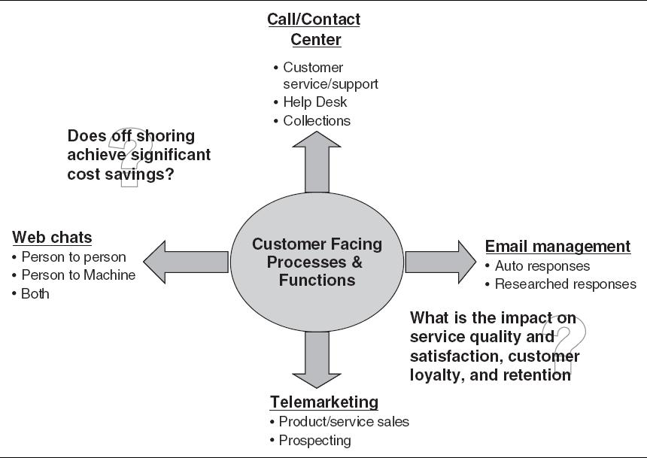
الاستعانة بالمصادر الخارجية من دول أخرى

Slide 14
على المستوى العالمي ERP اختيار مورد نظم
عند تقييم شريك يستعان به يجب على فرق المشروع الاهتمام بالحالة المالية للمورد وكذلك الشهادات التقنية والرخص والمؤهلات والخبرة والتجارب في مشاريع مشابهة
يجب على الشركات ان تكون جاهزة عند فشل الشريك المستعان به
تعتبر الثقافة من اكبر التحديات التي توجه الشركات المستعان بها من دول أخرى عند الاستعانة بمصادر خارجية في ميدان النظم المتكاملة لإدارة موارد المؤسسات ERP
يمكن للعوامل المتعلقة باختلاف الوقت وتكاليف المواصلات واختلاف اللغة والثقافة ان تؤدي الى تأخير مجهودات الشركة المستعان بها
Notes:
في عملية اختيار مورد في الاطار الاستعانة بالمصادر الخارجية يمكن عدم اعتبار
1-حالة المورد المالية
2-الشهادات التقنية
3-الرخص والمؤهلات
4- الدولة المسجل فيها المورد
التحدي الاكبر الذي يواجه الاستعانة بالمصادر الخارجية من دول أخرى في ميدان الــERP
1- الثقافة
2- اللغة
3- عدم فهم منهجية تنفيذ النظم المتكاملة لإدارة موارد المؤسسات
4- كفاءة الشركة في فهم النظم المطبقة بالمنظمة
من العوامل التي لا تؤدي الى تأخير مشاريع التي يتم فيها الاستعانة بمصادر خارجية من دول أخرى
1- تكاليف المواصلات
2- اختلاف الوقت
3- اختلاف الثقافة
4- تكاليف الصيانة

Slide 15
SaaSالبرمجيات كخدمة
تعتبر البرمجيات كخدمة SaaS كنموذج برمجي يمكن تأجيره أو استئجاره من مورد البرمجيات الذي يقوم بتوفير خدمات الصيانة و التشغيل الفني اليومي والدعم الضروري
يمكن الوصول للبرمجيات عن طريق متصفح الويب من طرف أي قطاع من السوق بما يشمل الخواص في المنزل والشركات المتوسطة والكبيرة
يحمل نموذج الــSaaS مخاطر قليلة فيما يخص التنفيذ وكذلك احسن نقل للمعرفة من الشركات المتكاملة Integrators الى مستخدمي النظام
Notes:
يمكن الوصول الى نظام الــERP في اطار البرمجيات كخدمة SaaS
1- عن طريق متصفح الويب
2- عن طريق الشبكات الافتراضية الخاصة VPN
3- عن طريق برامج آمنة توفرها شركة البرمجيات كحدمة
4- لا شيء مما ذكر
يتميز نموذج البرمجيات كخدمة
1- بوجود مخاطر فليلة
2- بعدم وجود المخاطر
3- بوجود مخاطر كبيرة
4- بعدم وجود نقل للمعرفة الى مستخدمي النظام

Slide 16
SaaSفوائد البرمجيات كخدمة
الوصول العام : منحنى تعليمي أسرع للمستخدمين
الحوسبة في كل مكان Ubiquitous : تكون مناسبة لخفض التكلفة والاستعانة بالمصادر الخارجية
تطبيقات موحدة Standardized : الانتقال السهل بين النظم
تطبيقات مرنة Parameterized : يمكن تخصيصها بسهولة
اسواق عالمية : التطبيقات المستضافة hosted يمكن ان تصل لكامل السوق
موثوقية الويب : توفير البرمجيات عبر الويب
الشفافية في الاجراءات الامنية والثقة : تقليل عمليات التهيئة من طرف المستخدم أو الشبكات الخاصة الافتراضية VPN
Notes:
لا يعتبر من فوائد البرمجيات كخدمة :
1- الحوسبة في كل مكان
2- توحيد التطبيقات
3- الشفافية في الاجراءات الامنية
4- محدودية الخصوصية بالنسبة للمستخدم
لا يعتبر من فوائد البرمجيات كخدمة :
1- الحوسبة في كل مكان
2- توحيد التطبيقات
3- الشفافية في الاجراءات الامنية
4- توفير البرمجيات عبر الويب وبالتالي تعرضها للقرصية

Slide 17
SaaSعوائق البرمجيات كخدمة
خصوصية المستخدم تكون محدودة
نقص المرونة المسموح بها للمستخدم
استثمار معتبر من حيث الموارد لتهيئة التطبيقات والدعم المقدم
يمكن ان تخفض تكلفة نظم الــERP في السنوات القليلة القادمة لتصبح اقل من المتوفرة على كخدمة SaaS
Notes:
من عيوب البرمجيات كخدمة
1- نقص المرونة للمستخدم
2- توفير البرمجيات عبر الويب وتعرضها للاختراق
3- كثرة عمليات التهيئة من طرف المستخدم
4- كل ما ذكر

Slide 18
SaaSانواع مزودي البرمجيات كخدمة
مزود خدمة التطبيقات Application Service Provider (ASP)
يتم شراء البرمجية من طرف العميل لاستضافتها من طرف شركة استضافة برمجيات أو يمكن لشركة الاستضافة توفير البرمجيات الشائعة للعملاء
البرمجيات حسب الطلب Software On-Demand (SOD)
- يعني ان نسخة واحدة من البرمجيات يتم توفيرها لعدة شركات التي يمكنها الوصول اليها باستخدام الانترنت
Notes:
يعتبر نوعا من انواع مزودي البرمجيات كخدمة
1- مزود خدمة التطبيقات
2- الترخيص عير المحدود للبرمجيات
3- كل ما ذكر
4- لا شيء مما ذكر

Slide 19
افضل الممارسات في الاستعانة بالمصادر الخارجية
يقوم مدراء الــERP بدعوة ممثل عن الشركة او فريق عمل لزيارة موقع الشركة الطالبة للخدمة لكي يتمكن مدير المشروع من الاشراف على المشروع شخصيا لضمان تحقيق المقاييس المتفق عليها
انشاء ووضع آلية حوكمة رسمية formal governance process
-تعتبر حوكمة مورد النظم عاملا حاسما في نجاح المشروع كما يجب ان يحتوي على علاقات عالمية وعمليات تخص الاستعانة بالمصادر الخارجية ومنهجيات رسمية
خطة تنصيب الترقيات Upgrades
- يجب صيانة الوحدات، حل المشاكل ووضع سياسات لادارة المنصات عند دخول البرمجيات اطول طور في دورة حياته
Notes:
لا يعتبر من افضل الممارسات في الاستعانة بالمصادر الخارجية
1- الحوكمة Governance
2- المسائلة
3- Expediency
4- منهجية تنفيذ النظم المتكاملة لإدارة موارد المؤسسات

Slide 20
افضل الممارسات في الاستعانة بالمصادر الخارجية
المسائلة
يجب على فرق تنفيذ المشروع عدم اعتبار الاستعانة بالمصادر الخارجية عندما تكون هناك رغبة في مساءلة اشخاص خارج الشركة او عندما يكون هناك تهرب من المسائلة عند حدوث مشاكل في المشروع
تقديم النفعية Expediency
- في حالة عدم توفر الموارد يجب اعطاء العمل لشريك مؤهل
وجني ثمار الملاحظة التعلم للمرة الأولى

Slide 21
الاخلاقيات
هناك قوى تهدد الخصوصية في عصر المعلومات
- النمو السريع لتقنيات المعلومات Growth of information technology
زيادة قيمة المعلومات في عملية اتخاذ القرار
توجد انشغالات اقتصادية واخلاقية معتبرة تخص حقوق الملكية

Slide 22
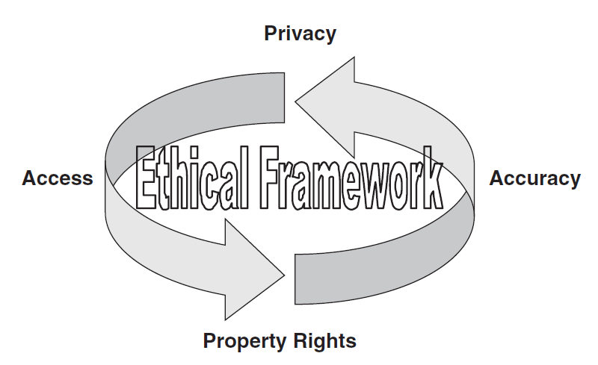
الاخلاقيات

Slide 23
الاخلاقيات
الخصوصية : عبارة عن حق التحكم في المعلومات التي يجب الاحتفاظ بها والمعلومات التي يمكن لعامة الناس الاطلاع عليها
من أمثلة التشريعات الخاصة بالخصوصية في الولايات المتحدة :
قانون الخصوصية 1974 Privacy Act of 1974
      قانون حماية الطفولة من الانترنت 1998 Children’s Online Privacy Protection Act of 1998.
قانون الخصوصية الالكترونية 2002 e-Privacy Act of 2002.
يعتبر التنقيب عن البيانات اكبر خطر على الخصوصية في نظم الـERP

Slide 24
الاخلاقيات
الدقة
تفرض على المنظمات التي تجمع وتخزن البيانات الخاصة بالمستهلكين تحمل مسئولية دقة تلك البيانات
حماية شخص او مستهلك من اخطاء ناجمة عن الاهمال ومنع التلاعب بالبيانات من طرف المنظمات
- تفرض بعض القوانين على مزودو المعلومات ان يصدروا تقارير
يجب عليهم توفير تقارير كاملة ودقيقة لوكالات القرض
يجب عليهم تحمل مسئولية التحري عن المعلومات المتنازع عليها

Slide 25
الاخلاقيات
الوصول
يجب على فرق تنفيذ نظم الــERP التأكد من ان البيانات المخزنة والتي تخص الموظفين والعملاء والشركاء يمكن الوصول اليها من طرف الاشخاص المخول لهم فقط
يجب وضع آليات لأمن المعلومات والتحكم فيها عند تنفيذ نظم الــERP وذلك لمنع الاشخاص غير المخولين الوصول الى النظام
تعتبر القرصنة وعمليات الاختراق الاخرى من الانشغالات والتحديات التي تواجه المنظمات

Slide 26
ERP نظم الـ قانون اخلاقيات
هناك ثلاث نظريات تقنن السلوك الاخلاقي التي يمكن للمنظمات استعمالها في تنفيذ نظم الــERP
نظرية المساهمين : تحمي مصالح المستثمرين والمالكين للشركة بغض النظر عن التكلفة
نظرية اصحاب المصلحة : تحمي مصلح كل من له مصلحة في نجاح المنظمة مثل المالكون والمساهمون والموظفون والعملاء وشركاء آخرون
- نظرية العقد الاجتماعي : تشتمل على حق المجتمع والرفاهية الاجتماعية قبل حقوق المساهمين والمالكين

Slide 27
ERP نظم الـ العولمة و
هناك عدة مبادئ للخصوصية في اطار العولمة التي يمكنها تحسين مناخ الخصوصية العالمي global privacy climate
اشعار المستهلكين قبل جمع البيانات
جمع البيانات الخاصة بالمستهلكين الحقيقين فقط والاحتفاظ بها في وقت الحاجة اليها
اتاحة آلية لوصول المستهلكين وتمكينهم من اجراء تعديلات على بياناتهم لتعظيم دقة البيانات
حماية البيانات بجدران النار لمنع الاشخاص غير المرخص لهم للوصول اليها
اتاحة الخيار للمستهلكين لتمكين المسوقين من الاتصال بهم او المشاركة في البيانات مع اطراف اخرى
يجب على كل منظمة ان تتوفر على ضابط للتأكد من الامتثال للقوانين الخاصة بمبادئ الخصوصية

Slide 28
Green Computingالحوسبة الخضراء
برنامج Energy Star الذي تم انشاؤه في عام 1992 في الولايات المتحدة الامريكية يخص فعالية الاستهلاك للطاقة من طرف المعدات التي تستخدم في منصات الــERP
الاجهزة المصنفة Energy star تستهلك عندما تكون غير نشطة 15% فقط من الطاقة التي تستعملها في فترات نشاطها
برمجيات الــERP الجديدة تمكن الشركات من تتبع مستوى ثاني اوكسيد الكربون المنبعث منها
تسمح الافتراضية عدة تطبيقات من ان تشتغل على نفس الخادم مما يقلل من الحاجة الى المعدات

Slide 29
بحمد الله

